Slide 1
Entornos Virtuales de Aprendizaje
Sesión 8

Slide 2
Ciclos del aprendizaje
Revisa el video de bienvenida y presentación del curso
Lee la presentación del los temas
Revisa y estudia los contenidos
Desarrolla evaluaciones formativas
Rinde evaluación sumativa final
2
Notes:
Pasos del ciclo de aprendizaje: A continuación, se detallarán las instancias dispuestas para el aprendizaje, las que describen el proceder del estudiante el desarrollo del curso.

Slide 3
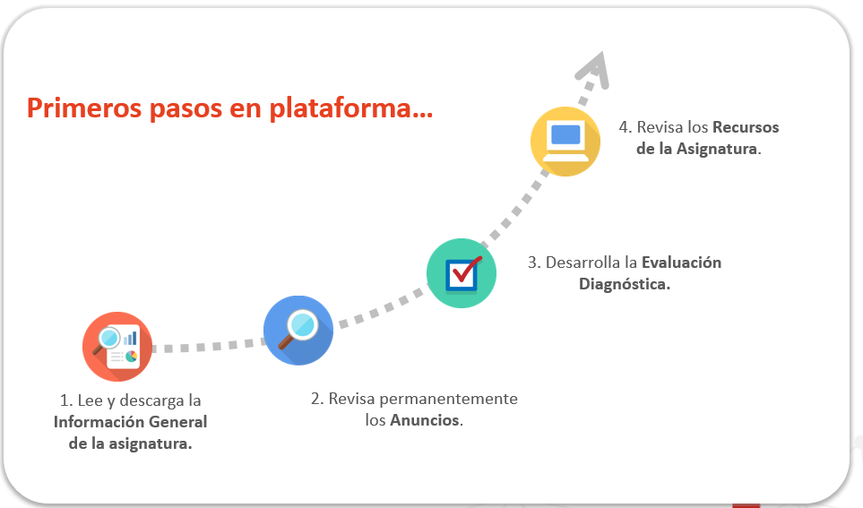
3
Ruta de aprendizaje
Notes:
3

Slide 4
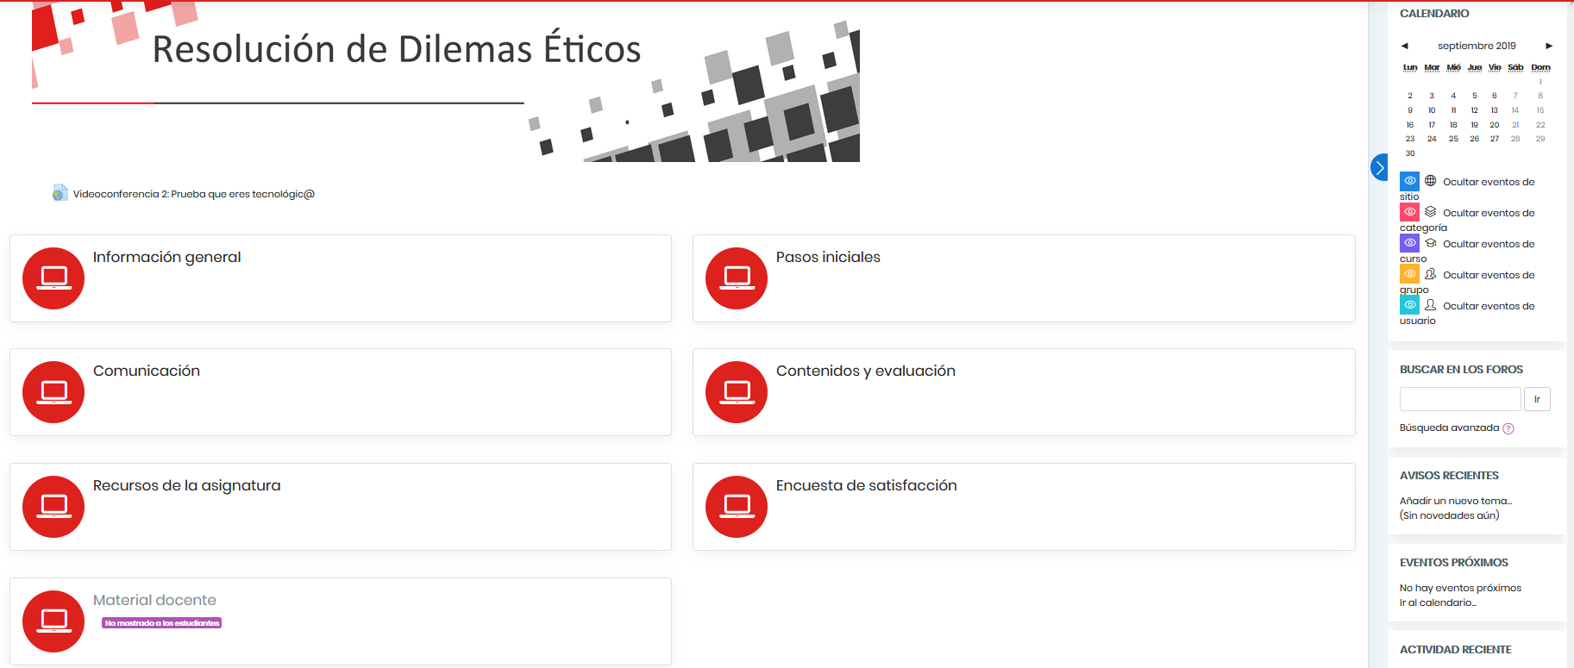
Diseño
2

Slide 6
¿Dudas o consultas?

Slide 7
¿Qué aprendimos hoy?

Slide 8
Entornos Virtuales de Aprendizaje
Presencial 1

